Slide 1
6.2. Herramientas avanzadas en Windows (III). MsConfig
Álvaro Cañizares
DA1D1E
SISTEMAS INFORMÁTICOS

Slide 2
Msconfig se encuentra desde Windows 98 parte con el propósito de arreglar problemas de inicio de Windows.
Sin embargo su uso hasta Windows 7 era el de deshabilitar programas del inicio de Windows. En la actualidad se usa para solucionar problemas de Windows

Slide 3
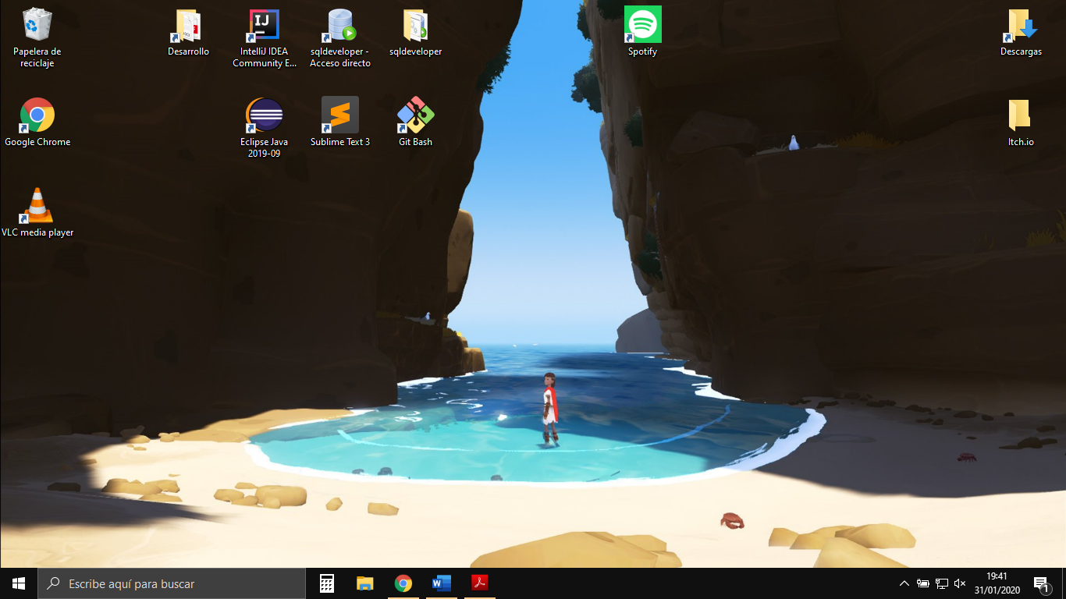
Partimos desde el escritorio de Windows 10. Se pulsa la tecla de Windows + R

Slide 4
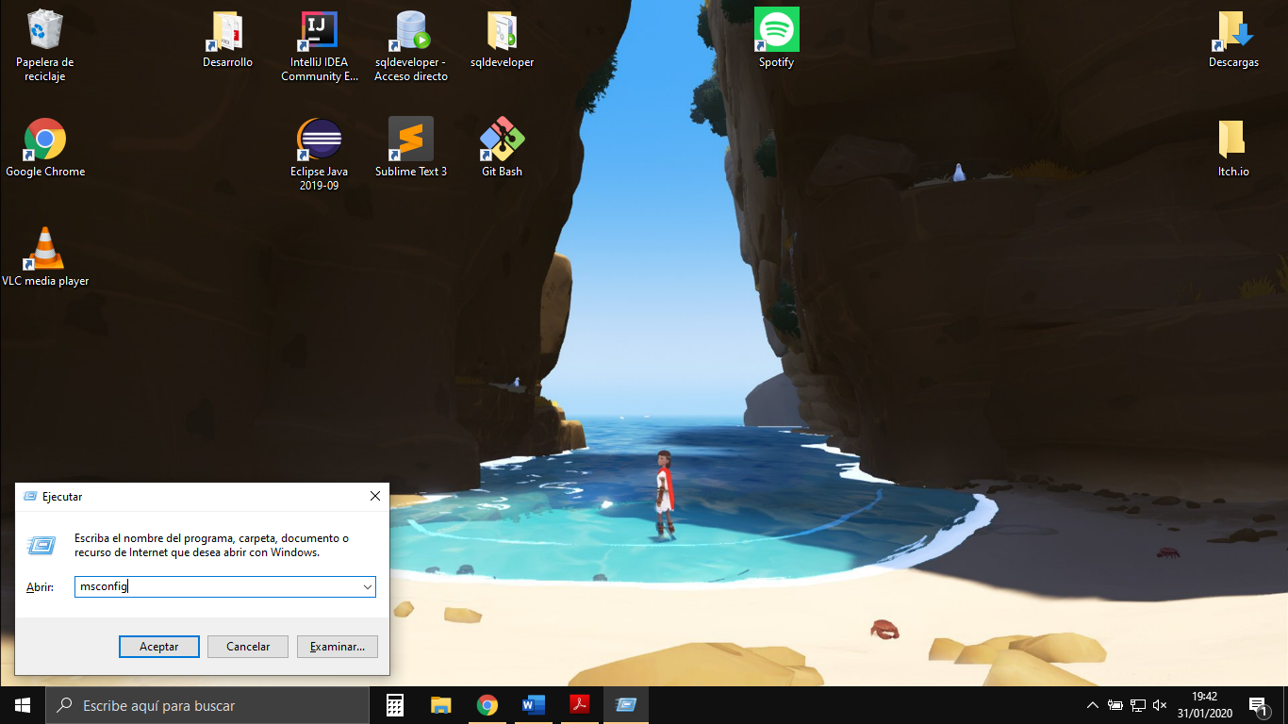
En la ventana escribimos msconfig y aceptamos.
Otra forma sencilla consiste en escribir en el cuadro de búsquedas de Windows msconfig, aunque depende de la configuración que tengamos en el SO el que aparezca o no el cuadro

Slide 5
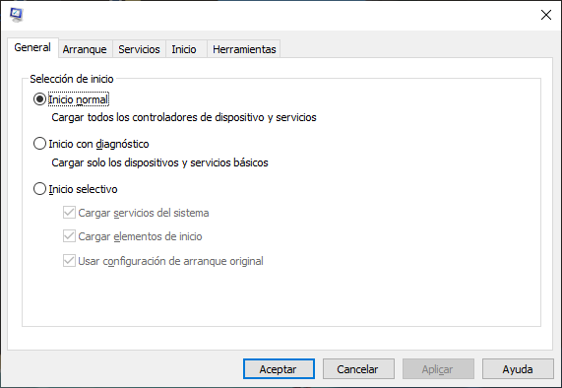
Muestra cómo se inicia Windows y permite elegir tres opciones:
-Inicio Normal: Predeterminado.
-Inicio con Diagnóstico: únicamente carga en la RAM los archivos estrictamente necesarios para su arranque.
-Inicio Selectivo: permite personalizar el inicio de Windows

Slide 6
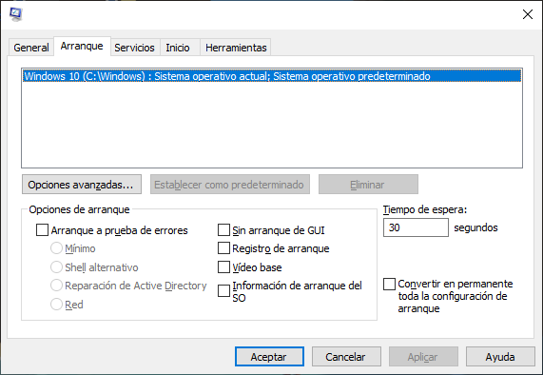
Permite elegir el SO predeterminado (en caso de tener más de uno instalado), tiempo de espera, personalizar la configuración del modo A Prueba de Errores , iniciar Windows sin interfaz gráfica, generar un registro, administrar el controlador de video

Slide 7
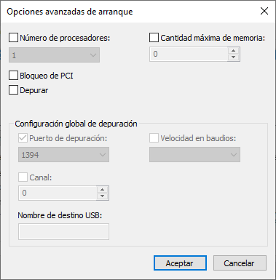
Si clicamos en las opciones avanzadas, podemos limitar los recursos de Hardware del equipo al inicio. Suele usarse en el caso de servidores

Slide 8
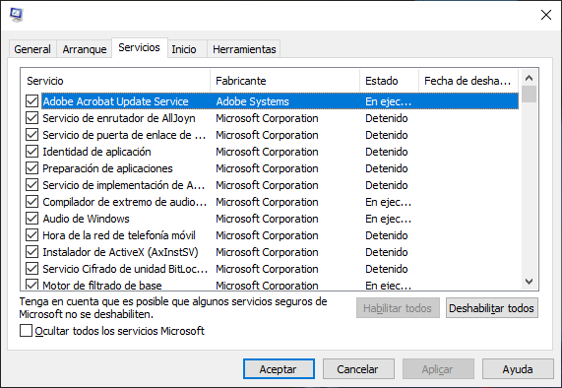
Se muestran todos los servicios instalados en el sistema, su estado y datos y permite habilitarlos /deshabilitarlos

Slide 9
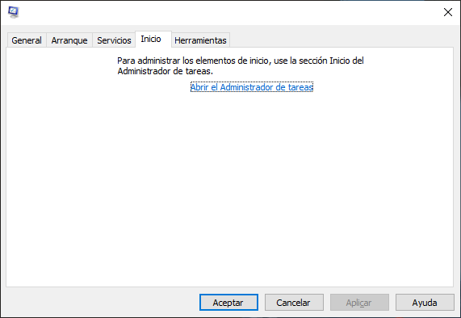
Desde Windows 10 sus funciones se encuentran en el Administrador de Tareas, por ello nos hipervincula allí

Slide 10
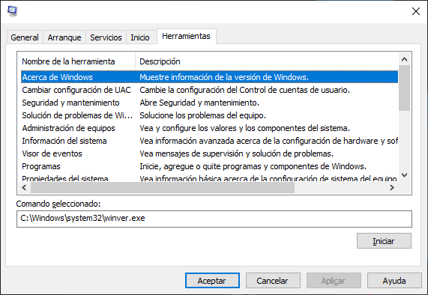
Listado de accesos directos a herramientas específicas de Windows para problemas del SO

Slide 11
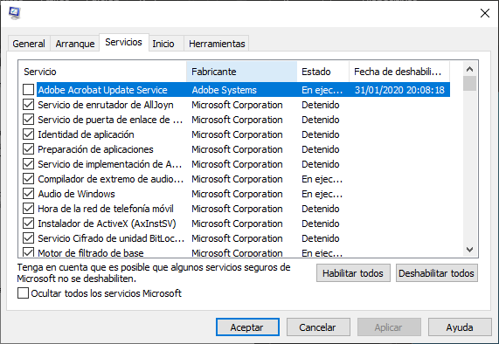
Ahora , para el caso práctico, supongamos que al iniciar, un fallo del servicio de Adobe nos impidiera hacer alguna acción o generara algún conflicto. Una solución preventiva sería acceder a su servicio, deshabilitarlo, a la derecha aparecerá la fecha de deshabilitación y por ejemplo, restaurar una versión anterior del programa

Slide 12
FIN
Fuente:
https://www.xataka.com/basics/que-es-y-como-se-usa-el-msconfig-de-windows

